Slide 1







H
Đ
T
N
SINH HOẠT LỚP
TUẦN 15
VƯỢT KHÓ VÀ SÁNG TẠO

Slide 2





KHỞI ĐỘNG
Chia sẻ với các bạn khả năng của con: Hát, kể chuyện, múa, tập võ,… trước lớp

Slide 3



HOẠT ĐỘNG 1
ĐÁNH GIÁ KẾT QUẢ CUỐI TUẦN

Slide 4
HOẠT ĐỘNG 2
KẾ HOẠCH TUẦN TỚI

Slide 5




HOẠT ĐỘNG 3

Slide 6


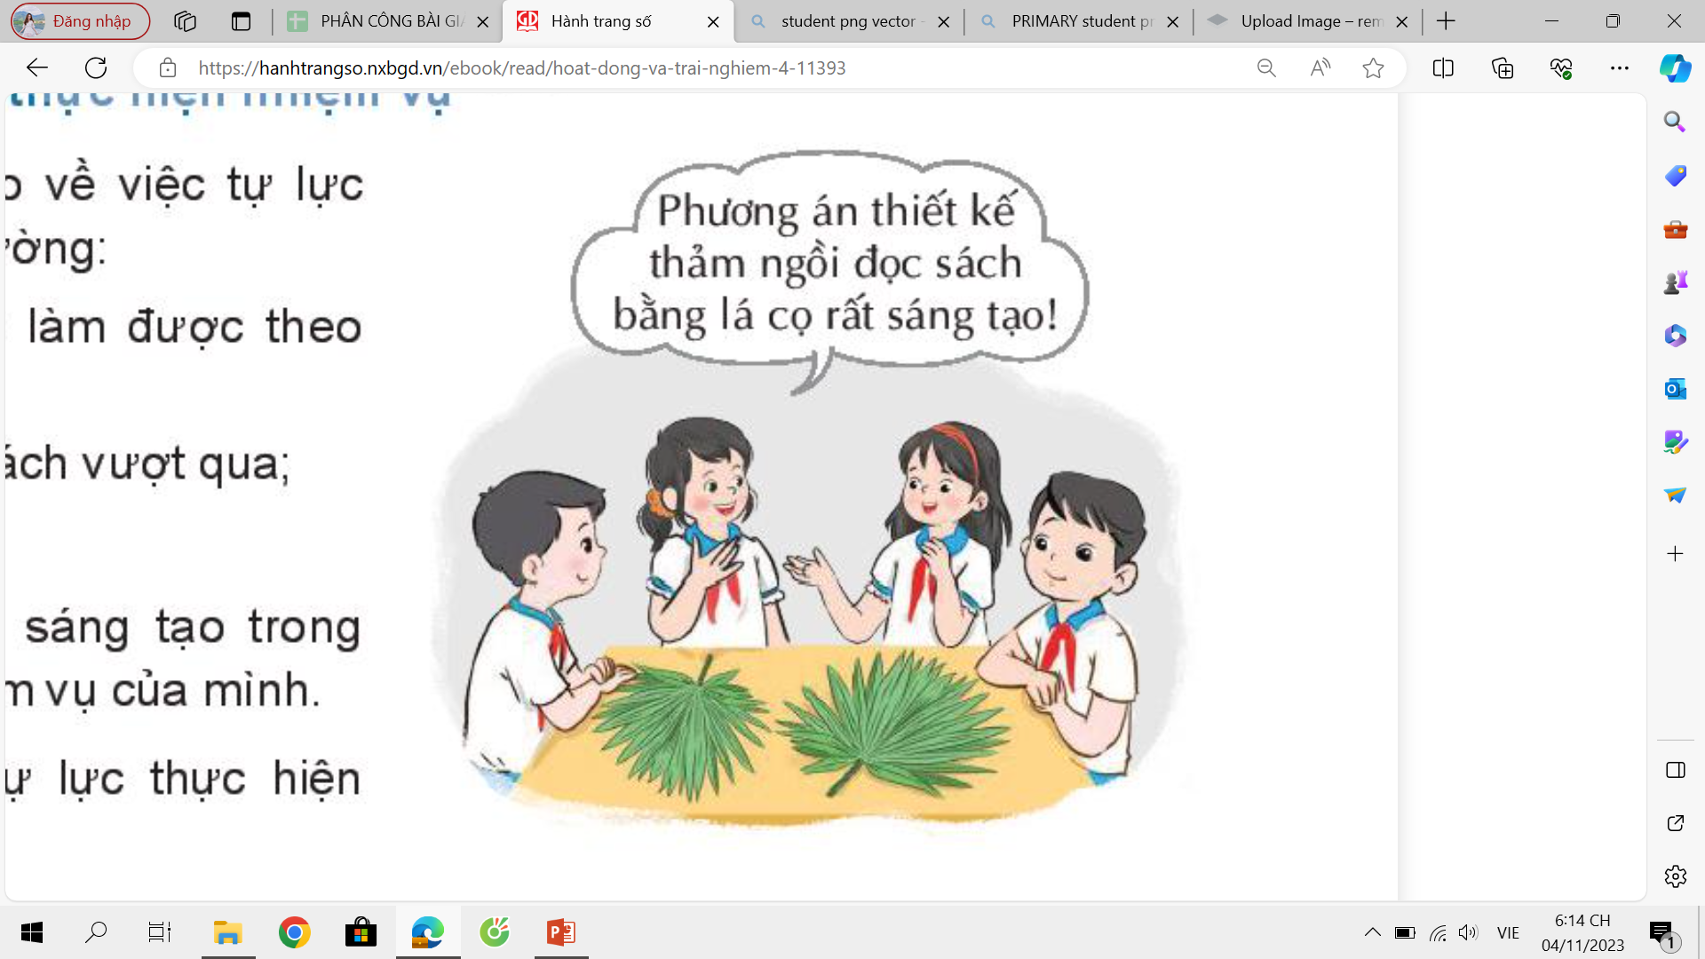

Báo cáo về việc tự lực thực hiện nhiệm vụ
Các thành viên báo cáo về việc tự lực thực hiện nhiệm vụ ở trường.
+ Việc đã làm và chưa làm theo kế hoạch;
+ Khó khăn đã gặp và cách vượt qua;
Kể về những việc làm sáng tạo trong quá trình thực hiện nhiệm vụ của mình.
Chia sẻ cảm xúc khi tự lực thực hiện nhiệm vụ được giao.

Slide 7




